Slide 1
حصَّةُ لُغَةٍ عَرَبِيَّةٍ
الصَّفُّ السَّادِسُ ”1“

Slide 2
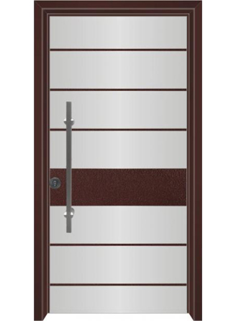
عرض
النّص
خُطُوَاتُ مَا قَبلَ القِراءَةِ
والكلمات المفتاحية
مُنَاقَشّةُ النَّصِّ

Slide 3
خُطُوَاتٌ مَا قَبَلَ القِرَاءَةِ

Slide 4
التَّنَبُّؤ بِأحدَاث النَّص عَنْ طَرِيقِ الصَّوَر التَّوضِحِيَّة

Slide 5
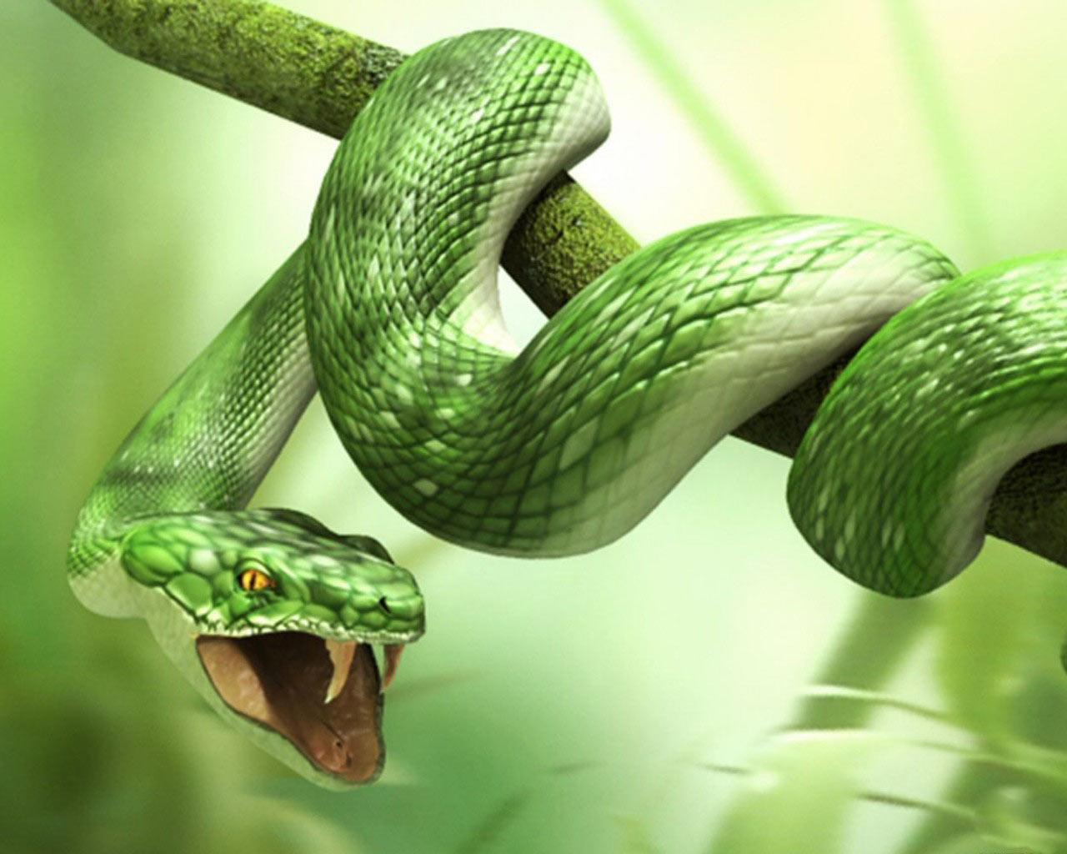

Slide 6
إسْتَرَاتِيجِيَّةُ الكَلِمَاتِ المُفْتَاحِيَّة:

Slide 7
لَدْغَةٌ

Slide 8
سَامَّةُ

Slide 9
قَاتِلٌ

Slide 10
امْتِصَاصُ السُّمِّ

Slide 11
عَلَى الفَوْرِ

Slide 12
مَفْعُولُ

Slide 13
تِرْيَاق

Slide 14
ذُعْرٌ

Slide 15
كَيْفَ تُعَالِجُ لَدْغَةَ الأفْعَى؟

Slide 16
كَيْفَ تُعَالِجُ لَدْغَةَ الأفْعَى؟

Slide 17
يَجِبُ أنْ نَعْلَمَ أوَّلاً أنَّ جَميعَ الأفاعي تَلْدَغُ وَلكنَّهَا لَيْسَتْ جَميعُها سامّةً، وأنَّ لَدْغَةَ الأفْعى السّامّةِ قَدْ لا تَكونُ مِنَ النَّوْع القاتِلِ بالضَّرورةِ ولكِنْ إذا حَصَلَ أنْ أُصيبَ إنسانٌ بِلَدْغَةِ أَفْعَى، فَلَيْسَ الوَقْتُ مُتَّسِعًا لِطَرْحَ الأسْئلَةِ، بَلْ يَجِبُ الإسْراعُ فوْرًا بِنَقلِ المَلْدُوغِ إلى أقرَبِ مُسْتَشْفَى، وإلّا فاسْتِدْعاءُ أَقْرَبِ طبيبٍ مُمْكن. وبِانْتِظارِ النَّقلِ إلى المُسْتَشفَى، أو وُصولِ الطَّبيبِ لِلمَلْدوغِ هُناكَ إسعافاتٌ أَوَّليّةٌ لا بُدَّ مِنْ إجْرائها، تتلَخَّصُ فِي مَا يَلي:

Slide 18
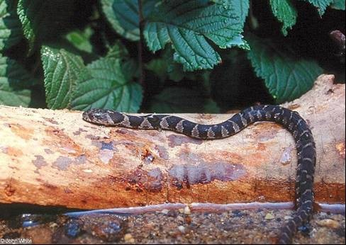
استَنْتِجْ مَوْضُوعَ الفَقَرَةِ التَّالِيَةِ

Slide 19
الطرق التي تمكننا من التخلص من اللدغة
ثَانيًّا :نَكْشِفُ عَنْ مَكَان ِاللَّدْغَةِ وَنُطَهِّرُهُ عَلى الفَوْرِ، إمَّا بالكُحُولِ أو بِمِيَاهٍ نَظِيفةٍ
أَوْلاً: نُمَدِّدُ الُمصابَ على مَكانٍ مُريح
رَابِعًا: نَمْتَنِع قَطعِيًّا عَن امْتِصاص مَكَانِ اللَّدغّةِ، كَمَا هُوَ شائعٌ عِندَ كَثيرٍ مِنَ النَّاسِ. ويَجِبُ أنْ نَتذَكَّر أنَّ هذا الامْتِصاصَ لا يُفيدُ شَيْئًا مِنْ حَيْثُ استِخراجُ السُّمِّ، لأنَّ السُّمَّ لا يَبقى في مَكانِ حُصولِ اللَّدغةِ بَلْ يَتَسَرَّبُ بِسَرعةٍ هائِلَةٍ إلى مَكانٍ آخرَ مَعَ جَرَيانِ الدَّم. وَمِنْ ناحيةٍ ثَانِيةٍ هُناكَ خَطَرٌ كبيرٌ بأنْ يَتَسمَّمَ الشَّخصُ الآخرَ الَّذي يقُومُ بعمليَّةِ الامْتصاص، فإذا كانَ لِهذا الشَّخصِ أسنانٌ أوْ أضراسٌ مرصوصةٌ، فإنَّ السُّمَّ الدَّاخلَ إلى فَمِهِ مهاما كانَ قَليلاً يَتَفاعلُ مَعَ الرَّصاص وَيكونُ سببًا لِتَسَمُّمهِ، وأحيانًا لِوَفاتهِ فَورًا.
ثَالثًا: نَضَعُ رِبَاطًا على رِجلِ المَلدوغِ(أو يَدِهِ إذا كانَت اللّدغَةُ فِي يَدِهِ)، في مَكانً أعلى مٍن اللَّدغةِ، وذلك مِن جِهة القَلبِ (بَيْنَ مَكانِ اللَّدغة والقَلب). ويُشدُّ هذا الرِّباطُ جَيِّدًا بِواسطةِ رباطٍ ضاغطٍ رَفيعٍ أو قطعةِ قُماشٍ أو حِزامٍ، بِقصدِ الَّقليلِ ما أمكنَ مِنْ سَرَيانِ الُّمِّ إلى جِهَةِ القَلبِ.
خَامِسًا :بعْدَ الرَّبْطِ نَتْرُكُ جِسمَ المَرِيضِ يَرْتَاحُ عَنْ طَرِيقِ تمَدِيدِهِ، مَعَ الحِرصِ عَلى إبْقَاءِ رَأسِهِ إلَى أسْفَلِ .

Slide 20
أو
سابعا والأخير:اذا امكن الحصول على مصل مضاد للسم وهو مصل يباع في الصيدليات معلبا في حقن فيجب الحصول عليه اكثر كمية منه وحقن الملدوغ
كما ان يمكن ان تعطي الملدوغ كأسا من الحليب لأن الحليب يحتوي على مادة من الترياق مضادة للسم
يعطى الملدوغ فنجان قهوة او شاي ,وذالك لمحاربة مفعول السم.

Slide 21
العَلامَاتُ وَالأَعْرَاضُ
مِنْ الأَعرَاضِ الشَّائعَةِ الأَهَمّ مِن كُلِّ لَدَغاتِ الأَفَاعِي هِي الخَوْف الشَّديدُ وَالذُّعرُ وَعَدَمُ الاسْتِقرِارِ، والَّذي قد يُسَببِ أعرَاضًا مِثل الغَثَيَاِن وَالقَيءِ والإسْهَاِل وَالدُّوَارِ، وَالإغْمِاءِ، وَعَدَمِ انتِظَامِ دَقَاتِ القلبِ، وَالبَردِ، والبشَرَةِ الطَّريَّة.

Slide 22
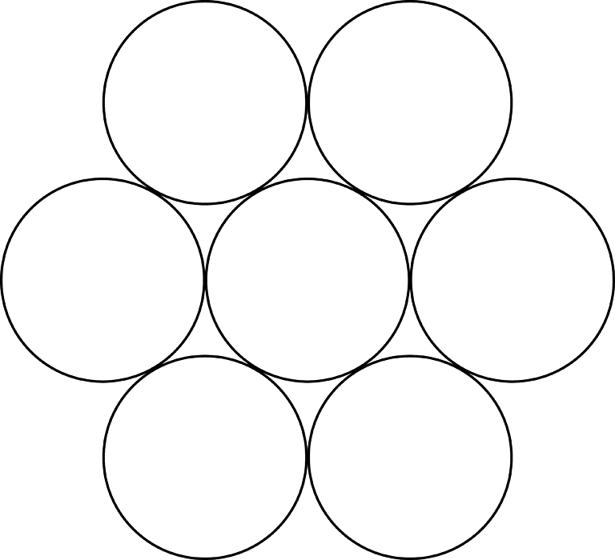
نَوءعُ النّصِّ
العُنْوَانُ المَركَزِيُّ
هوية النّص
هَوِيَّةُ النَّصِّ
مَرَاحِلُ عِلاجِ المَلْدُوغِ
أهَمُّ الأعْرَاضِ
مَرَاحِلُ عِلاجِ المَلْدُوغِ
بِأسَاليبٍ أُخرَى

Slide 23
إرْشَادِيّ

Slide 24
كَيْفَ تُعَالِجُ لَدْغَةَ الأفْعَى؟

Slide 25
http://www.youtube.com/watch?v=TRpndsa9dYQ

Slide 26
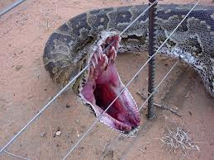
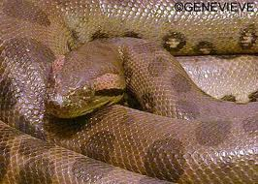
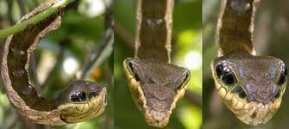
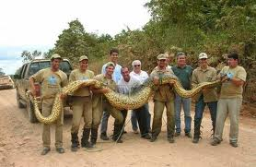
من اخطر الافاعي في العالم

Slide 27
الاسئلة

Slide 28
التمرين الاول:
يمكن تصنيف الافاعي في الفقرة الاولى الى ثلاثة اصناف:
طويلة ، قصيرة ، متوسطة
سامة ، متوسطة السمومة ، غير سامة
حمراء ، صفراء ، سوداء

Slide 29
التمرين الثاني:
ما معنى كلمة لدغة؟
1) قرصة
2) نوع طعام
3) اسم انسان

Slide 30
التمرين الثالث:
الى اين ننقل الملدوغ ؟
الى البيت
الى البحر
الى المستشفى

Slide 31
التمرين الرابع:
ما هي الاخطوة الاولى لعلاج الملدوغ حسب الدرس؟
1)نمدد المصاب على الارض
2) نمدد المصاب في السيارة
3)نمدد المصاب على مكان مريح

Slide 32
التمرين الخامس:
نطهر مكان اللدغة في؟
الماء والصابون
الزيت والكحول
الماء النظيف والكحول
ماء عكرة وكحول

Slide 33
المرين السادس:
اين نضع الرباط للشخص الملدوغ؟
في المكان الاعلى من اللدغة
بجانب اللدغة
تحت اللدغة
لا نضع رباط لانها تزيد من الوجع

Slide 34
التمرين السابع:
هل ما يفعله بعض الناس جيد بالنسبة لامتصاص السم ؟
جيد . لماذا ؟
غير جيد. لماذا؟
لا اعرف . لماذا؟

Slide 35
التمرين الثامن:
لماذا يفضلون القهوة والشاي للشخص الملدوغ؟
لان الشاي والقهوة يسرعان السم في الدم
لان الشاي والقهوة طعمهما لذيذ
لان الشياي والقهوة تسرع نبضات القلب
لان الشاي والقهوة تسرع نبضات القلم وجريان السم

Slide 36
التمرين التاسع:
ماهي المشروبات التي علينا ان نعطيها للملدوغ؟
الكحول ، والشاي ، الكولا
الكحول ، القهوة ، XL
الحليب ،الكحول، الشاي، القهوة
الشاي ، القهوة ، الحليب

Slide 37
التمرين العاشر :
بماذا يمكننا ان نحقن الملدوغ؟
مصل مضاد للسم
شاي ساخن
انسولين
اكمول

Slide 38
احسنت
عملا موفقا
5 | 4 | 3 | 2 | 1
10 | 9 | 8 | 7 | 6

Slide 39
حظا اوفر
5 | 4 | 3 | 2 | 1
10 | 9 | 8 | 7 | 6

Slide 40
اسئلة مناقشة :

Slide 41
سؤال 1)
ما فائدة الاسعافات الاولية للملدوغ؟
سؤال 2)
ما فائدة الرباط الضاغط للملدوغ؟
سؤال 3)
قام احد المسعفين بامتصاص مكان اللدغة، هل استفاد الملدوغ من ذلك؟ وضح

Slide 42
السؤال 4)
مسعف اخر اغمي عليه بعد ان امتص مكان اللدغة ، كيف تفسر هذا الاغماء؟
السؤال 5)
لماذا بحسب رايك يجب ان يبقى المسعف راس الملدوغ الى الاسفل؟
السؤال 6)
اذكر ثلاثة انواع من الافاعي التي تعرفها ؟

